Slide 1
ТЕСТЫ ДЛЯ ОЦЕНКИ КОГНИТИВНОГО СТАТУСА

Slide 2
К когнитивным функциям относятся
Внимание
Память
Речь
Восприятие (гнозис) – способность к распознаванию информации, поступающей от органов чувств
Праксис – способность приобретать, сохранять и использовать различные двигательные навыки , целенаправленные движения
Управляющие функции – способность управлять своей познавательной деятельностью и поведением, в том числе ставить перед собой ту или иную задачу и контролировать ее выполнение

Slide 3
Три функциональных блока головного мозга по А.Р.Лурия
Названия | Структуры | Симптомы патологии
Первый функциональный, нейродинамический, энергетический, блок активации | Ретикулярная формация ствола мозга, подкорковые базальные ганглии, диэнцефальные отделы, гиппокамп, лимбическая система | Увеличение времени реакции, снижение или колебания концентрации внимания, утомляемость, отвлекаемость, нарушение памяти
Второй функциональный, инструментальный, операциональный, блок приема, обработки и хранения информации | Височные, теменные и затылочные доли головного мозга | Модально-специфические нарушения гнозиса и/или памяти, утрата общих знаний и представлений, конструктивная или кинестетическая апраксия
Третий функциональный, блок регуляции произвольной деятельности, блок программирования и контроля | Лобные доли головного мозга | Снижение мотивации и инициативы, инертность, персеверации, импульсивность, снижение критики и контроля, моторная апраксия

Slide 4
Когнитивные нарушения нейродинамического характера
Восприятие | Удлинение латентного периода при распознавании информации, иногда – Ошибочное узнавание (вторичная динамическая дисгнозия)
Память | Требуется больше Времени и попыток для того, чтобы запомнить информацию (брадимнезия). При воспроизведении информации могут быть неточности
Речь | Уменьшена беглость речи
Праксис | Трудности усвоения новых двигательных программ, сбои, остановки начатого двигательного акта. Речевые команды (опосредование) улучшают выполнение
Управляющие функции | Замедленность планирования и организации деятельности (брадифрения), трудности контроля, которые носят непостоянный характер, с возможностью самостоятельной коррекции

Slide 5
Когнитивные нарушения регуляторного характера
Восприятие | Нарушение избирательности, фрагментарность восприятия
Память | Недостаточность воспроизведения, нарушение избирательности памяти, конфабуляции
Речь | Уменьшение беглости речи, уменьшение числа глаголов, нарушение грамматического строя (аграмматизм)
Праксис | Моторные персеверации, нарушение последовательности действий (идеаторная апраксия)
Управляющие функции | Снижение мотивации и инициативы, импульсивность, персеверации

Slide 6
Взаимосвязь между префронтальной корой и подкорковыми базальными ганглиями
Префронтальная кора
Головка хвостатого ядра
Вентромедиальные ядра таламуса
Внутренняя часть бледного шара
Черная субстанция

Slide 7
Агнозия (дисгнозия)
Утрата (нарушение) способности распознавания информации, поступающей от органов чувств, несмотря на сохранность первичной чувствительности
Амнезия (дисмнезия)
Утрата (нарушение) способности к запоминанию,
хранению и/или воспроизведению полученной
в результате индивидуального опыта информации

Slide 8
Афазия (дисфазия)
Утрата (нарушение) способности к вербальной
коммуникации, включая понимание обращенной
речи и/или построение собственного речевого высказывания
Апраксия (диспраксия)
Утрата (нарушение) способности к выполнению целенаправленных двигательных актов, несмотря
на отсутствие первичных двигательных нарушений (паралича или пареза, экстрапирамидных, дискоординаторных расстройств)

Slide 9
Для объективизации когнитивных нарушений применяют
нейропсихологическое тестирование

Slide 10
Методы оценки когнитивных функций
Когнитивные функции | Тесты
Внимание | Счёт, повторение цифр, соединение цифр по порядку
Память | Заучивание слов, рассказа, запоминание рисунков или предметов с последующим их называнием и узнаванием
Речь | Повторение слов, объяснение смысла слов, категориальные и литеральные ассоциации, называние картинок и предметов
Зрительно-пространственные функции | Копирование или рисование предметов, тест рисования часов, распознавание предметов
Праксис | Выполнение определённых действий (кулак-ребро-ладонь), повтор поз, жестов
Регуляторные функции | БТЛД, интерпретация пословиц, фонетическая речевая активность

Slide 11
Наиболее распростанённые нейропсихологические тесты:
MMSE (КШОПС) или
Монреальская шкала оценки когнитивных функций (Мока-тест)
ТЕСТ РИСОВАНИЯ ЧАСОВ
Батарея тестов на лобную дисфункцию
ТЕСТ ЗАПОМИНАНИЯ 12 СЛОВ
Тест ассоциаций
литеральные (слова на букву «С»)
категориальные (называются животные) (20) и др.

Slide 12
Тест Мини-Cog
12
11
1
Повторить 3 слова
Нарисовать часы
Вспомнить 3 слова
10
2
9
3
8
4
7
5
6
Borson S. The mini-cog: a cognitive “vitals signs” measure for dementia screening in multi-lingual elderly
Int J Geriatr Psychiatry 2000; 15(11):1021.

Slide 13
КРАТКАЯ ШКАЛА ОЦЕНКИ ПСИХИЧЕСКОГО СТАТУСА
Ориентировка во времени и в месте
Память
Счёт
Речь
письмо

Slide 14
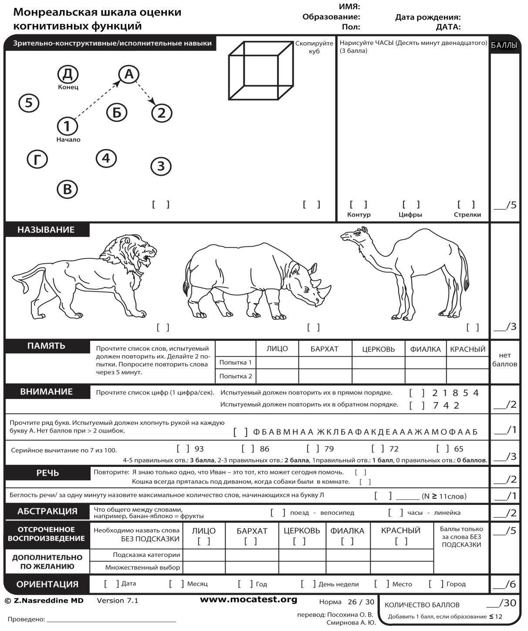
МОКА ТЕСТ

Slide 15
Trail Making Test

Slide 16
МЕХАНИЗМ ПАМЯТИ
Запоминание
Хранение
Воспроизведение
Нарушение внимания
Дисфункция гиппокампа
Лобно-подкорковая дисфункция
Тесты с контролируемым запоминанием
Семантическая подсказка

Slide 17
Тест 12 слов
ДИВАН - МЕБЕЛЬ
БЛЮДЦЕ - ПОСУДА
ТИГР - ЖИВОТНОЕ
ПИДЖАК - ОДЕЖДА
АБРИКОС - ФРУКТ
ВЕРТОЛЁТ - ТРАНСПОРТНОЕ СРЕДСТВО
РЯБИНА - ДЕРЕВО
РЕКА - ВОДОЁМ
ПАЛЕЦ - ЧАСТЬ ТЕЛА
ГРОЗА - ПОГОДНОЕ ЯВЛЕНИЕ
ТЕННИС - СПОРТ
ФЛЕЙТА - МУЗЫКАЛЬНЫЙ ИНСТРУМЕНТ

Slide 18
ТЕСТ НА ЗРИТЕЛЬНУЮ ПАМЯТЬ

Slide 19
НАРУШЕНИЯ ПАМЯТИ
Повреждение медиальных отделов височных долей (гиппокампальный тип)
нарушен процесс запоминания и формирования следов памяти
неэффективны семантические подсказки
Повреждение лобно-подкорковых структур
нарушен поиск следов памяти и процесс воспроизведения
эффективны семантические подсказки

Slide 20
Тест символьно-цифрового замещения

Slide 21
ТЕСТ НА РЕЧЕВУЮ АКТИВНОСТЬ
ЛИТЕРАЛЬНЫЕ АССОЦИАЦИИ (ФОНЕМАТИЧЕСКАЯ РЕЧЕВАЯ АКТИВНОСТЬ) – слова начинающиеся на определённую букву
КАТЕГОРИАЛЬНЫЕ АССОЦИАЦИИ (СЕМАНТИЧЕСКАЯ РЕЧЕВАЯ АКТИВНОСТЬ) – называние растений, животных

Slide 22
ЛИТЕРАЛЬНЫЕ > КАТЕГОРИАЛЬНЫЕ
Дисфункция височно-лимбических систем (Болезнь Альцгеймера)
ЛИТЕРАЛЬНЫЕ < КАТЕГОРИАЛЬНЫЕ
Подкорково-лобная дисфункция (цереброваскулярные заболевания)

Slide 23
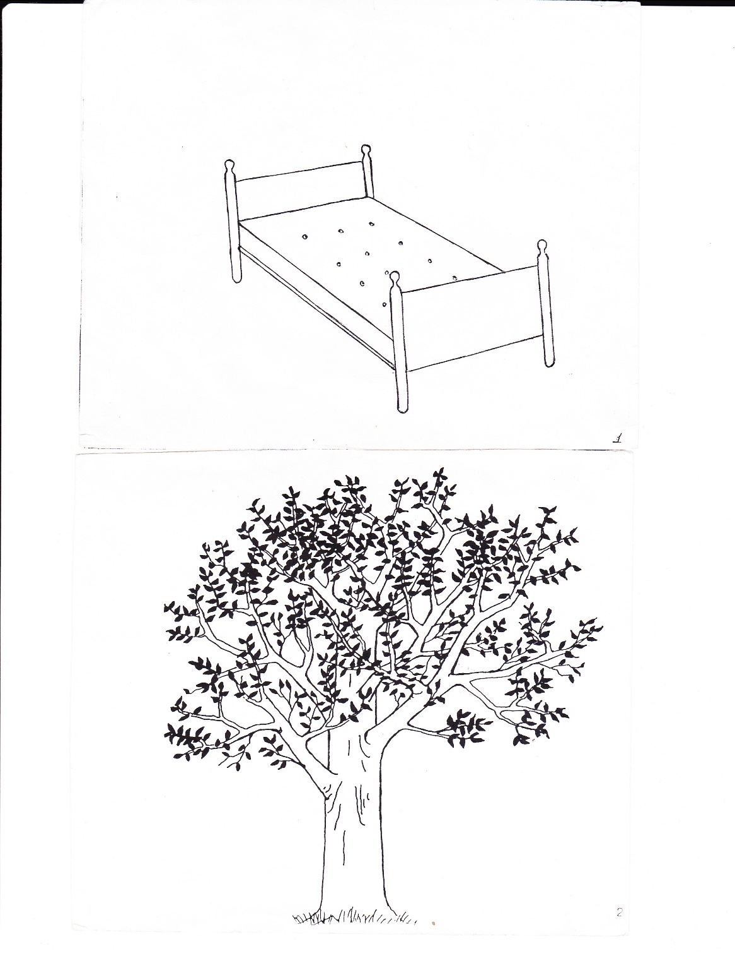
БОСТОНСКИЙ тест на называние

Slide 24
ТЕСТ РИСОВАНИЯ ЧАСОВ
14 : 45
12
11
1
12
12
11
1
11
1
10
2
10
2
10
2
9
9
3
9
3
3
8
4
8
4
4
8
7
5
7
5
6
6
5
7
6

Slide 25
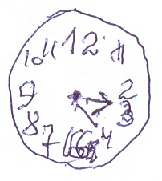
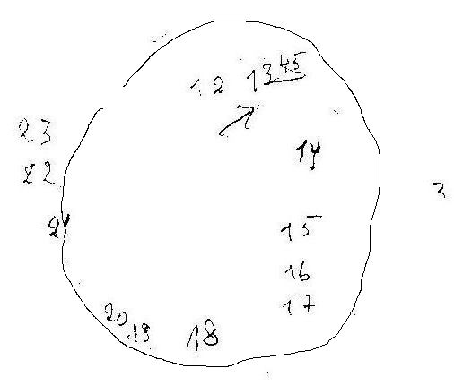
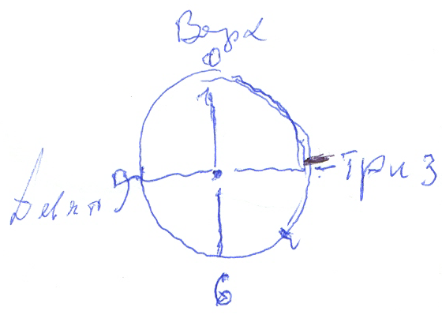
ТЕСТ РИСОВАНИЯ ЧАСОВ
14 : 45
12
11
1
10
2
9
3
8
4
7
5
6
Сосудистая деменция

Slide 26
Общая шкала нарушений
(англ.: Global Deteriorating Scale - GDS)
Reisberg B. и соавт., 1982
КЛИНИЧЕСКАЯ РЕЙТИНГОВАЯ ШКАЛА ДЕМЕНЦИИ
(англ.: Clinical Dementia Rating scale - CDR).
Morris J.C. 1993

Slide 27
ВЫЯВЛЕНИЕ АФФЕКТИВНЫХ И ПОВЕДЕНЧЕСКИХ НАРУШЕНИЙ
ШКАЛА NPI
(НЕЙРОПСИХИАТРИЧЕСКОЕ ИССЛЕДОВАНИЕ)
 | Разделы | НП | НЕТ | Частота (Ч) | Выраженность | ЧхВ | Дистресс
1 | Бредовые идеи |  | 0 | 1 2 3 4 | 1 2 3 |  | 1 2 3 4 5
2 | Галлюцинации |  | 0 | 1 2 3 4 | 1 2 3 |  | 1 2 3 4 5
3 | Возбуждение |  | 0 | 1 2 3 4 | 1 2 3 |  | 1 2 3 4 5
4 | Депрессия\дисфория |  | 0 | 1 2 3 4 | 1 2 3 |  | 1 2 3 4 5
5 | Тревога |  | 0 | 1 2 3 4 | 1 2 3 |  | 1 2 3 4 5
6 | Эйфория\гипертимия |  | 0 | 1 2 3 4 | 1 2 3 |  | 1 2 3 4 5
7 | Апатия\индифферентность |  | 0 | 1 2 3 4 | 1 2 3 |  | 1 2 3 4 5
8 | Расторможенность |  | 0 | 1 2 3 4 | 1 2 3 |  | 1 2 3 4 5
9 | Раздражительность\эмоцион. лабильность |  | 0 | 1 2 3 4 | 1 2 3 |  | 1 2 3 4 5
10 | Аномальная двигательная активность |  | 0 | 1 2 3 4 | 1 2 3 |  | 1 2 3 4 5
11 | Нарушение сна и поведения ночью |  | 0 | 1 2 3 4 | 1 2 3 |  | 1 2 3 4 5
12 | Изменение аппетита и пищевого поведения |  | 0 | 1 2 3 4 | 1 2 3 |  | 1 2 3 4 5
 | ИТОГОВЫЙ БАЛЛ NPI (0-144)

Slide 28
ДЕПРЕССИЯ
Опросник Бека
Гериатрическая шкала депрессия
Шкала Гамильтона
Корнельская шкала депрессии

Slide 29
ФАКТОРЫ, ВЛИЯЮЩИЕ НА РЕЗУЛЬТАТЫ НЕЙРОПСИХОЛОГИЧЕСКОГО ТЕСТИРОВАНИЯ
УРОВЕНЬ ОБРАЗОВАНИЯ
НАРУШЕНИЯ ЗРЕНИЯ, СЛУХА
СЛАБАЯ МОТИВАЦИЯ БОЛЬНОГО
УСТАЛОСТЬ ПАЦИЕНТА
ЭМОЦИОНАЛЬНО-ЛИЧНОСТНЫЕ НАРУШЕНИЯ
ПСИХОТИЧЕСКИЕ РАССТРОЙСТВА

Slide 30
СПАСИБО ЗА ВНИМАНИЕ!

